Slide 1
ZVÝŠENIE OBČIANSKEJ INFORMOVANOSTI
A PARTICIPÁCIE MLADÝCH ĽUDÍ ŽILINSKÉHO KRAJA
NA VECIACH VEREJNÝCH
OBEC HABOVKA

Slide 2
ZVÝŠENIE OBČIANSKEJ INFORMOVANOSTI A PARTICIPÁCIE MLADÝCH ĽUDÍ ŽILINSKÉHO KRAJA NA VECIACH VEREJNÝCH
Obec Habovka je prvá zo 4 obcí
v rámci Žilinského kraja,
ktorá sa zapojila do tohto projektu.
Realizátorom projektu je Rada mládeže Žilinského kraja.
OBEC HABOVKA

Slide 3
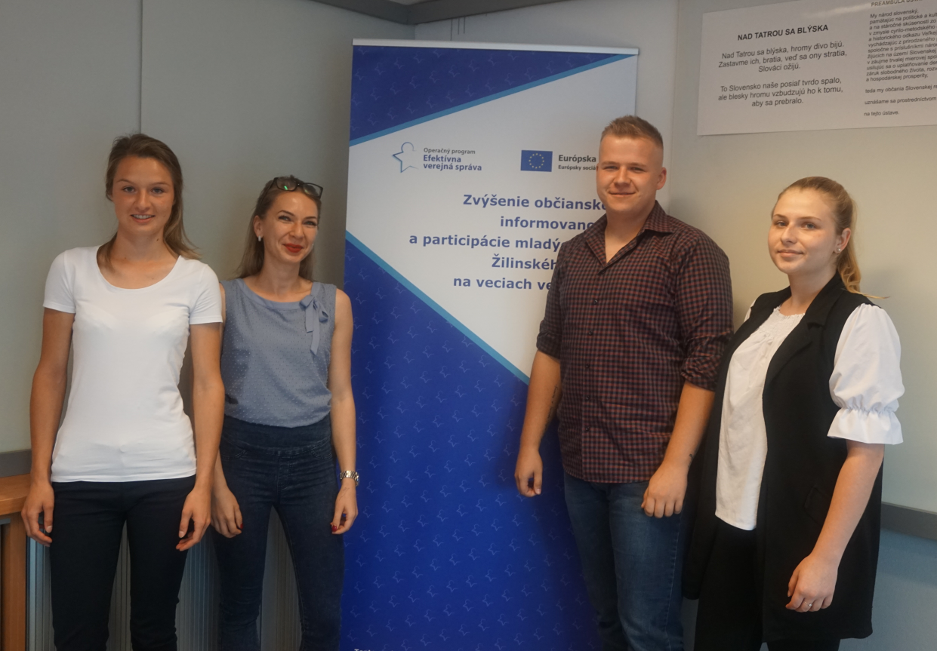
ZVÝŠENIE OBČIANSKEJ INFORMOVANOSTI A PARTICIPÁCIE MLADÝCH ĽUDÍ ŽILINSKÉHO KRAJA NA VECIACH VEREJNÝCH
V našej obci vznikol tím zložený
z našich mladých spoluobčanov.
OBEC HABOVKA

Slide 4
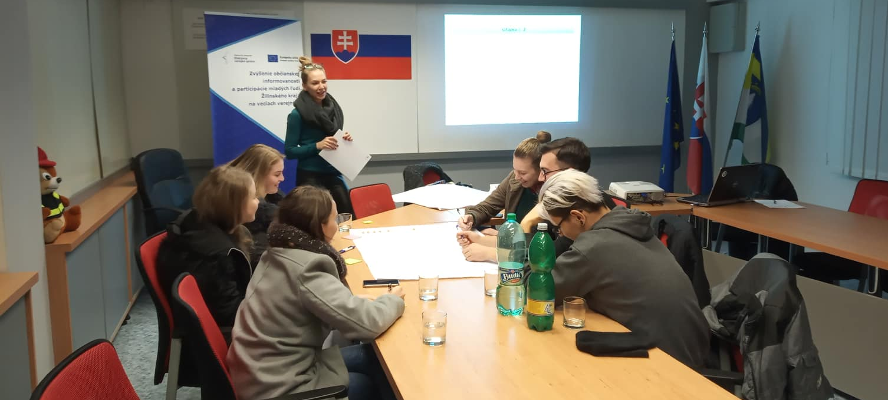
ZVÝŠENIE OBČIANSKEJ INFORMOVANOSTI A PARTICIPÁCIE MLADÝCH ĽUDÍ ŽILINSKÉHO KRAJA NA VECIACH VEREJNÝCH
Hlavným cieľom projektu
je aktívna spolupráca mladých
ľudí v obci a podpora ich záujmu
o dianie v obci.
OBEC HABOVKA

Slide 5
ZVÝŠENIE OBČIANSKEJ INFORMOVANOSTI A PARTICIPÁCIE MLADÝCH ĽUDÍ ŽILINSKÉHO KRAJA NA VECIACH VEREJNÝCH
Výstupom aktivít, ktoré realizujeme
počas roku, bude:
1. vytvorenie Obecnej rady mládeže,
2. podpora spolupráce organizácií v obci,
3. vytvorenie koncepcie pre prácu
s mládežou v obci Habovka.
OBEC HABOVKA

Slide 6
ZVÝŠENIE OBČIANSKEJ INFORMOVANOSTI A PARTICIPÁCIE MLADÝCH ĽUDÍ ŽILINSKÉHO KRAJA NA VECIACH VEREJNÝCH
Od septembra tohto roku v obci
prebiehali stretnutia s mladými a dospelými, kde sme zisťovali aktuálny stav práce
s mládežou v obci.
Úlohou týchto stretnutí bolo zistiť,
čo sa mladým a dospelým v obci páči,
na čo sú hrdí, čo mladým chýba,
aké zmeny by v Habovke uvítali,
ale tiež aké výzvy máme
ešte pred sebou.
OBEC HABOVKA

Slide 7
ZVÝŠENIE OBČIANSKEJ INFORMOVANOSTI A PARTICIPÁCIE MLADÝCH ĽUDÍ ŽILINSKÉHO KRAJA NA VECIACH VEREJNÝCH
Viac informácií o celom projekte získate
na internetovej stránke:
oip.rmzk.sk
OBEC HABOVKA

